Slide 1
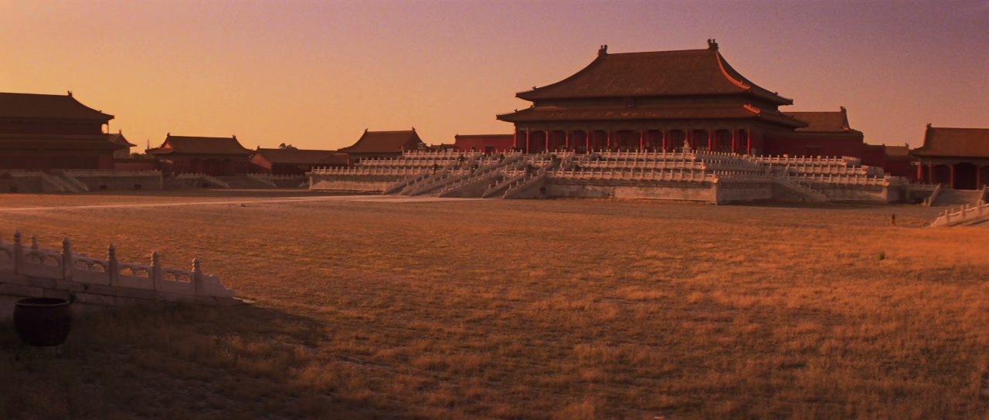
宫门之内的奔跑
《末代皇帝》的声音与人物处境
Notes:
讲者：A；预算：0.5分钟。
【讲述】
大家好，我们今天想从《末代皇帝》里一个反复出现的动作讲起：奔跑。溥仪身边总有人服侍，也有许多人服从他，但当他真正想追上一个人、走出一道门时，事情却往往由不得他。我们选了几段追逐、离开和重返的场景，先看人物怎样被放进宫殿，再听声音怎样表现他的处境。按讲义的欣赏顺序，我们会简单交代故事和人物，把主要时间留给具体片段。先从片头的音乐开始。
【排练备忘，不朗读】
【来源】
本地课程讲义：归档中《电影音乐（第三部分）》PDF第25—39、55—57页；文本入口：整理资料/文字提取/电影音乐（第三部分）.md。

Slide 2
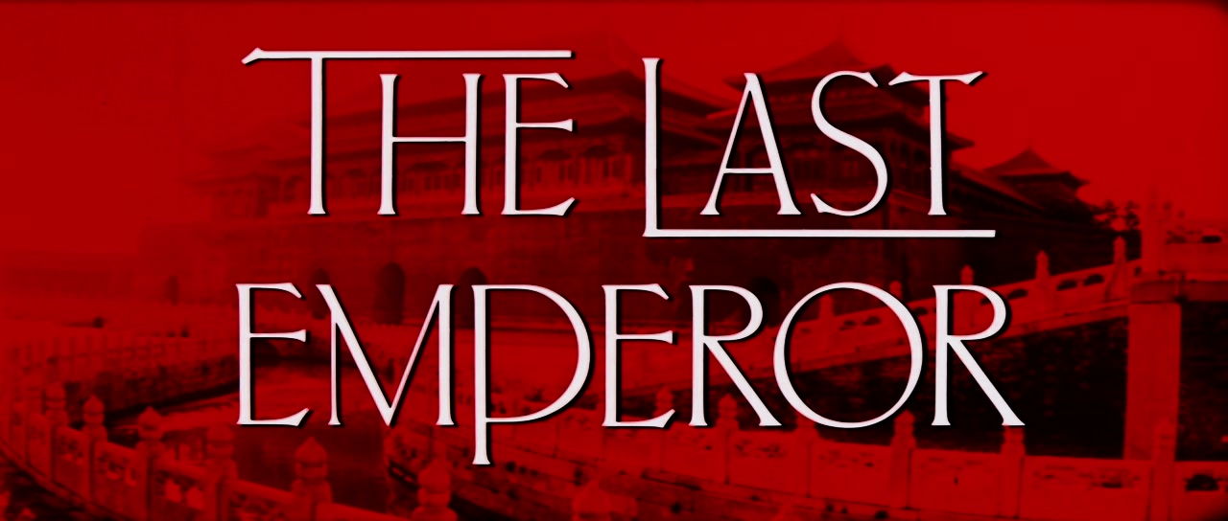
先听片头：你想到了什么空间？
闭眼听：你会想到怎样的场景？
再看画面：这种联想有没有改变？
02
Notes:
讲者：A；预算：2分钟。
【讲述】
先请大家听35秒，不急着辨认具体乐器。听的时候，可以留意：哪些声音一直重复，哪些声音后来才加入？你想到的是开阔的空间，还是比较封闭的空间？【播放后】请一两位同学说说。接着看这幅片头画面：知道电影讲的是皇帝以后，我们对同一段音乐的理解可能也会变化。这就引出了我们准备时的一个疑问：所谓“故宫音色”，究竟是声音本身的特点，还是声音与宫殿画面共同带来的联想？这一段Main Title Theme的作者是David Byrne，后面也会介绍另外两位作曲者。
【排练备忘，不朗读】
播放音频_10，35秒；收集1—2个回答约40秒。乐器名未核实，不预设。
【来源】
Apple Music, Main Title Theme, David Byrne. https://music.apple.com/us/song/714659406
Jonathan Broxton (2017-11-30), The Last Emperor. https://moviemusicuk.us/2017/11/30/the-last-emperor-ryuichi-sakamoto-david-byrne-and-cong-su/

Slide 3
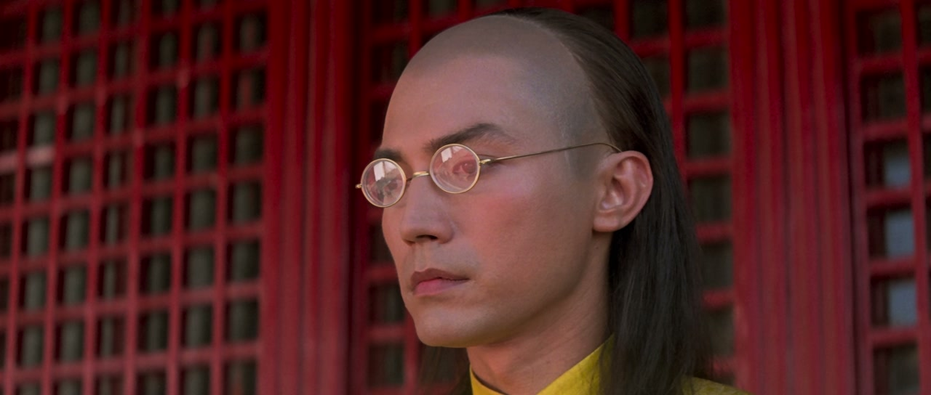
从皇帝到普通人
幼年登基，在紫禁城中成长
离开宫城，仍希望恢复帝位
成为伪满洲国的傀儡皇帝
战后被囚、改造，成为普通公民
晚年以游客身份重返故宫
03
Notes:
讲者：A；预算：1.5分钟。
【讲述】
先用这一页交代故事。影片从1950年被囚的溥仪开始，通过回忆讲述他的前半生。小时候，他在宫里被当作皇帝对待，对外面的世界却知道得很少。离开紫禁城以后，他仍想恢复帝位，后来依靠日本势力，成为伪满洲国的傀儡皇帝。战后被囚、接受改造，最后成为普通公民。片名中的“末代”，既标明了帝制结束的位置，也把一个问题留给观众：当皇帝这个身份消失以后，这个人怎样生活？我们选的几个片段，就放在这条变化里看。
【排练备忘，不朗读】
【来源】
Criterion, The Last Emperor film and edition information. https://www.criterion.com/films/254
本地课程讲义：归档中《电影音乐（第三部分）》PDF第25—39、55—57页；文本入口：整理资料/文字提取/电影音乐（第三部分）.md。

Slide 4
三位作曲者，不同的创作经验
坂本龙一：电子音乐与管弦乐写作
David Byrne：Main Title Theme等
苏聪：中国音乐与宫廷场景
中国乐器演奏，也进入现代录音制作
04
Notes:
讲者：A；预算：1.5分钟。
【讲述】
《末代皇帝》的原创配乐由坂本龙一、David Byrne和苏聪共同署名。坂本龙一有YMO的电子音乐经历，但这次创作并不只是合成器的使用。他在访谈里回忆，自己先作为演员参加拍摄，后来才受邀配乐，还在东京寻找中国音乐家录音。所以，思路文件里说的“东方管弦与电子合成器的碰撞”，可以具体化为一个创作问题：不同乐器、电子音色和管弦乐怎样被组织在一起？三位作曲者的经历帮助我们理解这种声音面貌。下面回到刚才的“中国感”。
【排练备忘，不朗读】
作曲者与作品署名依据访谈及原声资料。不得把全部配乐归于一人。
【来源】
Hillary Weston (2017-06-01), Sonic Memories: A Conversation with Ryuichi Sakamoto. https://www.criterion.com/current/posts/4625-sonic-memories-a-conversation-with-ryuichi-sakamoto
Diva Vélez (2016-07-31), Japan Cuts 2016 Interview. https://screenanarchy.com/2016/07/japan-cuts-2016-interview-nagasaki-memories-of-my-son-composer-sakamoto-ryuichi-on-oshima-and-bertol.html
Academy of Motion Picture Arts and Sciences, 1988 ceremony. https://www.oscars.org/oscars/ceremonies/1988/B
Jonathan Broxton (2017-11-30), The Last Emperor. https://moviemusicuk.us/2017/11/30/the-last-emperor-ryuichi-sakamoto-david-byrne-and-cong-su/

Slide 5
为什么我们会听出“故宫感”？
音色：起音、滑动、持续与颗粒感
旋律、节奏与声部的疏密
录音与电子加工改变声音质感
宫门、红墙和服饰也参与联想
05
Notes:
讲者：A；预算：1.5分钟。
【讲述】
如果把刚才的音乐放在另一种画面上，我们还会想到故宫吗？这个问题可以从两边来听。一边是声音：起音是清脆的还是柔和的，旋律怎样移动，背景是持续铺开还是一下一下推进。另一边是画面：红墙、宫门、服饰已经给出了很强的文化提示。两边结合以后，观众更容易形成“中国宫廷”的联想。我们准备时很想问清楚“故宫音色”这个说法，最后觉得，先把这些听得见、看得见的特点说出来，比直接给它一个宏大或孤寂的标签更有帮助。接下来，我们先看宫殿怎样容纳人物。
【排练备忘，不朗读】
“故宫感”是准备文件中的问题，不是已证实的历史音乐类型；不将音色听感冒充乐器识别。
【来源】
Hillary Weston (2017-06-01), Sonic Memories: A Conversation with Ryuichi Sakamoto. https://www.criterion.com/current/posts/4625-sonic-memories-a-conversation-with-ryuichi-sakamoto
Jonathan Broxton (2017-11-30), The Last Emperor. https://moviemusicuk.us/2017/11/30/the-last-emperor-ryuichi-sakamoto-david-byrne-and-cong-su/

Slide 6
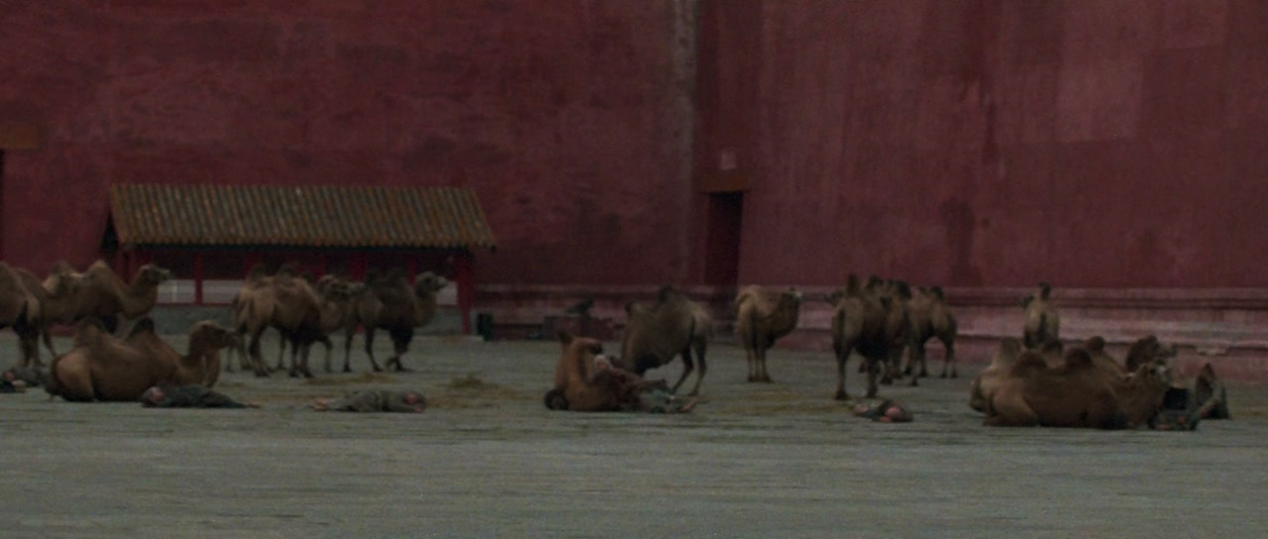
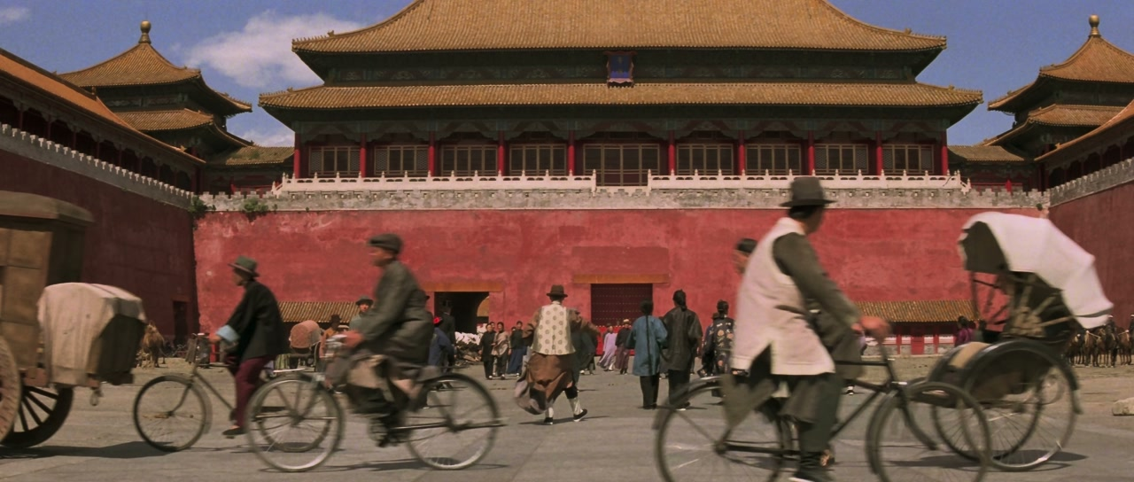
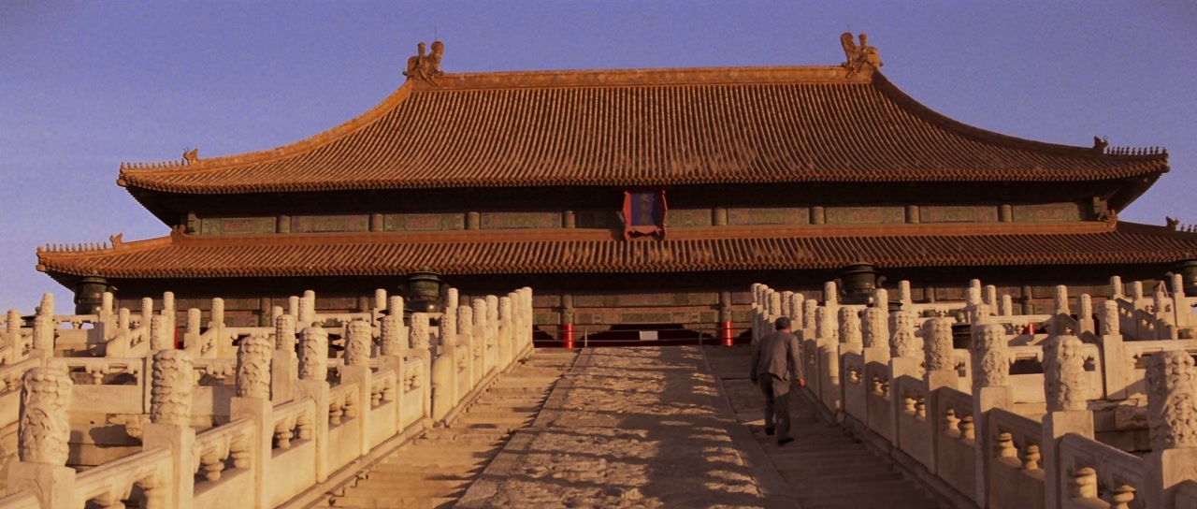
宫殿还在，进入它的人变了
00:09:14 初入宫城
00:41:24 庄士敦到来
02:35:38 普通人重返
建筑相对稳定，人物身份与通行方式不断改变
06
Notes:
讲者：A；预算：1.7分钟。
【讲述】
这三张画面都把人物放在宫城空间里，但进入其中的方式已经改变。早期有队伍和礼仪秩序，后来汽车、自行车进入宫门，晚年的溥仪则重新走向昔日的宫殿。我们可以先注意一个稳定的东西：建筑的尺度。再看变化的东西：谁能够进入、以什么身份进入、怎样移动。这样比较，剧情变化就不只靠年份和台词来交代，也呈现在人和建筑的关系里。三张画面的机位并不完全相同，我们主要比较这种空间关系。
【排练备忘，不朗读】
三张静帧不是同一机位的严格复现。
【来源】
David Thomson (2009-01-06), The Last Emperor, or The Manchurian Candidate. https://www.criterion.com/current/posts/556-the-last-emperor-or-the-manchurian-candidate
Vittorio Storaro (2017-12-07), Lisbon masterclass, PDF pp.10-11. https://www.academiadecinema.pt/wp-content/uploads/2018/04/MASTERCLASS-VITTORIO-STORARO-English_text.pdf

Slide 7
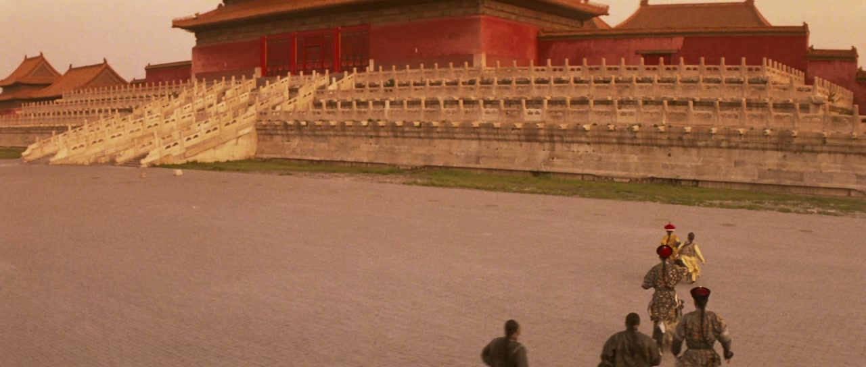
人很小，宫殿很大
远景把人物的移动放进巨大庭院
他拥有皇帝身份，却未必能决定去向
07
Notes:
讲者：A；预算：1.2分钟。
【讲述】
这幅远景里，人物所占的位置很小。我们能看见他在移动，同时也一直看见包围他的庭院和宫殿。个人动作与建筑尺度之间的反差，是这组画面很直接的特点。“皇帝”听起来意味着很大的权力，画面却让我们看到一个具体的人，以及他面对的空间。接下来播放追阿嬷的片段。我们可以一边看镜头怎样从人物的动作切到远景，一边听台词、音乐和环境声怎样安排这段追逐。
【排练备忘，不朗读】
【来源】

Slide 8
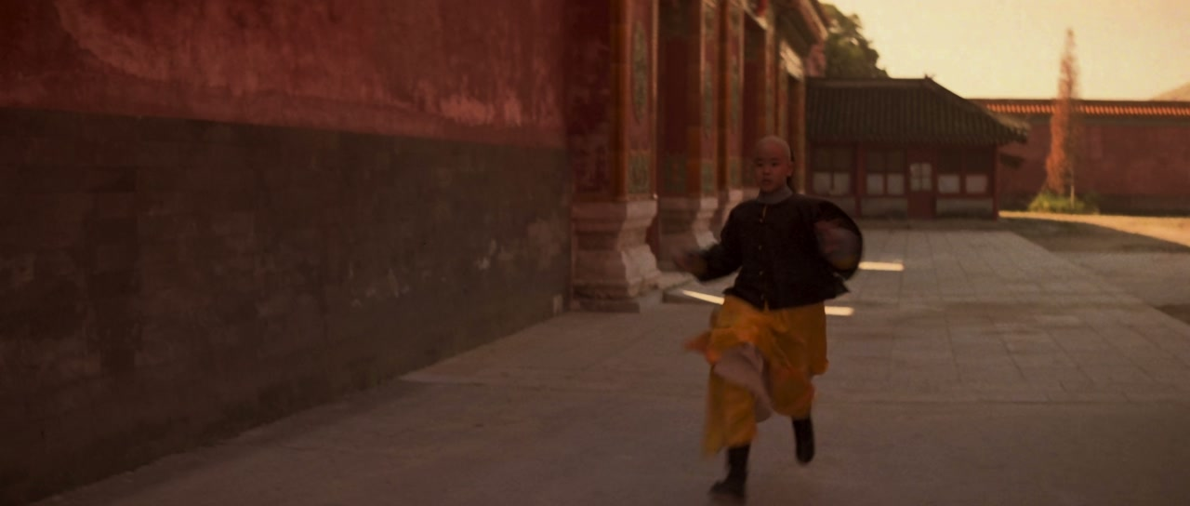
追阿嬷：跑得再快，仍有距离
近处看奔跑，远处看宫城
人物变小以后，你还在注意什么声音？
点击画面播放 05_追阿嬷
08
Notes:
讲者：A；预算：3.1分钟。
【讲述】
乳母阿嬷被送走，年幼的溥仪想追上她。先请大家看这90秒，留意镜头距离，也留意声音。【播放后】如果请你选一个最让人觉得“追不上”的细节，你会选什么？是他的动作，是远景里很小的身影，还是某一处人声或音乐的变化？画面给我们的一个线索是：他一直在跑，宫城的尺度却一直在。按讲义的声画关系分析，我们还可以继续问，音乐是在节奏和情绪上加强奔跑，还是保留了自己的展开？先听清具体变化，再判断它怎样表现孩子的焦急和失落。
【排练备忘，不朗读】
播放05，90秒；问答约20秒。精确音乐起止及音画关系待回听，正文保持开放问题。
【来源】
Diana (2019-08-23), 《末代皇帝》有哪些亮点和记忆点？ https://movie.douban.com/review/10433522/
coeurpourtoi (2018-10-27), 奔跑. SEARCH EXCERPT ONLY. https://movie.douban.com/review/9727812/
Jonathan Broxton (2017-11-30), The Last Emperor. https://moviemusicuk.us/2017/11/30/the-last-emperor-ryuichi-sakamoto-david-byrne-and-cong-su/
本地课程讲义：归档中《电影音乐（第三部分）》PDF第25—39、55—57页；文本入口：整理资料/文字提取/电影音乐（第三部分）.md。

Slide 9
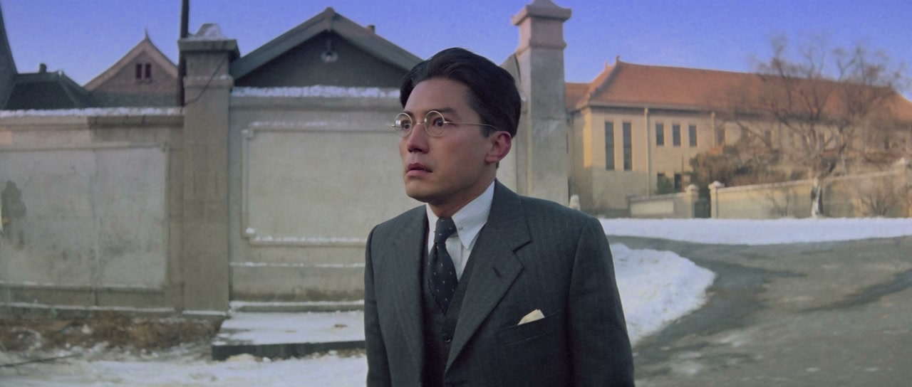
追婉容：成年以后，门仍没有打开
童年追阿嬷，成年追婉容
同样是追逐，这一次的处境有何不同？
点击画面播放 10_追婉容
09
Notes:
讲者：A；预算：2.8分钟。
【讲述】
下面把这个片段与成年溥仪追婉容放在一起。婉容被送走，他追出，仍要向别人要求开门。【播放后】两个片段都出现离开、追逐和受阻，隔着很长的人生经历，动作却形成了呼应。请大家再比较声音：哪一处推动动作继续，哪一处让等待变得突出？这样的比较，使我们看见成年溥仪与童年的联系，也看见差别。小时候他很难理解周围的安排，成年以后，他自己的政治和私人选择也参与形成了眼前的局面。从这里开始，人物的处境和人物的责任需要一起考虑。
【排练备忘，不朗读】
播放10，70秒。两段追逐未确认同曲，不据动作相似宣称音乐相同。
【来源】
Diana (2019-08-23), 《末代皇帝》有哪些亮点和记忆点？ https://movie.douban.com/review/10433522/
James Berardinelli, Last Emperor, The. https://www.reelviews.net/reelviews/last-emperor-the

Slide 10
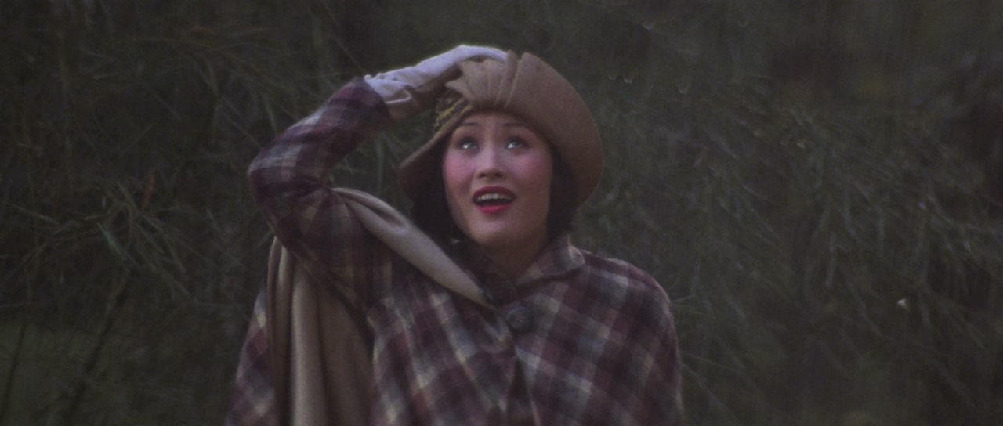
文绣离开：这一次，她走了出去
她提出离婚，也走出了原来的生活
听雨声、音乐与动作怎样配合
点击画面播放 09_雨中离开
10
Notes:
讲者：B；预算：2.8分钟。
【讲述】
如果只看前两段，我们可能会觉得，片中所有移动都通向受阻。文绣的离开让这个解释发生了变化。她提出离婚，走进雨里，也拒绝了递来的伞。【播放后】同样是离开，这一次她走了出去。大家可以从雨声、音乐的速度和力度、身体动作中，找一个最能说明这种差别的细节。如果你觉得这一段有释放感，具体是什么带来了这种感觉？这也可以联系讲义里的音画同步：声音和画面是否在情绪、节奏上互相加强？接下来我们再把“能移动”和“能决定自己的生活”放在一起看。
【排练备忘，不朗读】
播放09，65秒。音画同步为现场检验的问题，尚未完成听觉定性；不把雨声当作Rain配乐。
【来源】
Hillary Weston (2017-06-01), Sonic Memories: A Conversation with Ryuichi Sakamoto. https://www.criterion.com/current/posts/4625-sonic-memories-a-conversation-with-ryuichi-sakamoto
谈谈末代皇帝为什么大获好评. SEARCH EXCERPT ONLY. https://movie.douban.com/review/12826936/
本地课程讲义：归档中《电影音乐（第三部分）》PDF第25—39、55—57页；文本入口：整理资料/文字提取/电影音乐（第三部分）.md。

Slide 11
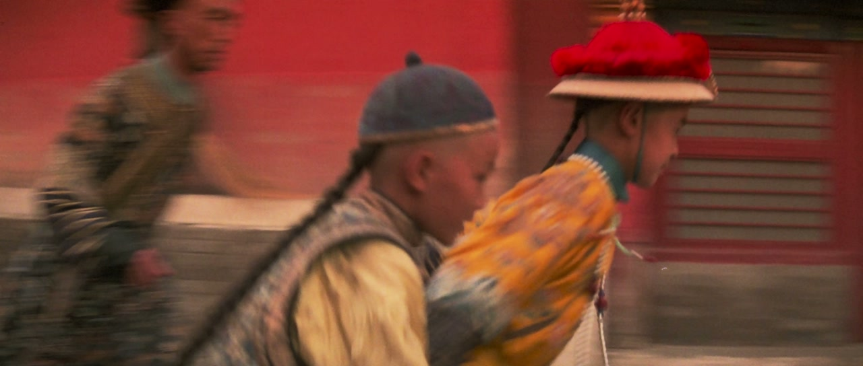
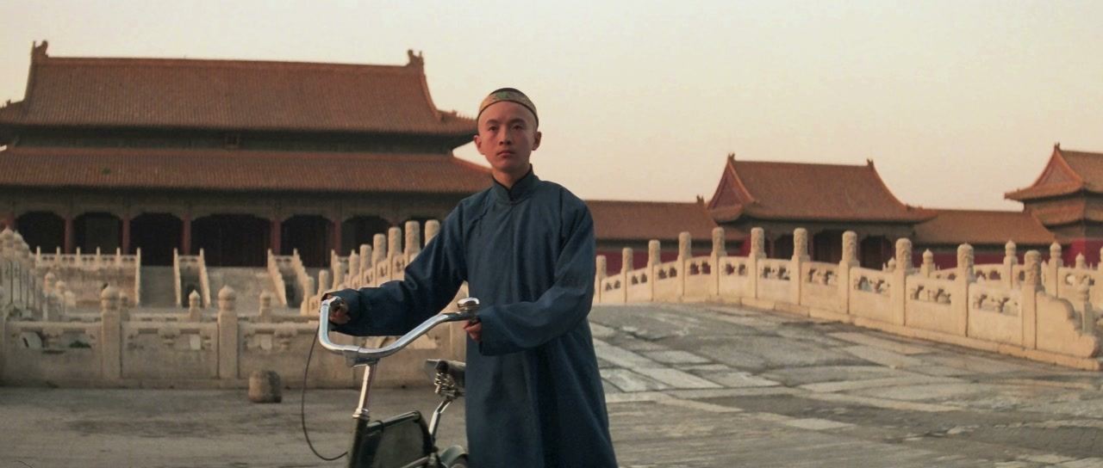
骑得更快，就能走得更远吗？
童年的奔跑
自行车带来新的移动方式
自行车改变了速度，宫门仍决定通行
11
Notes:
讲者：B；预算：1.4分钟。
【讲述】
自行车把一种新的生活方式带进了宫城。人物可以移动得更快，画面里也多了活力。但速度改变以后，他能不能自己决定去哪里？请大家看宫门、人物停下的位置，以及决定能否通行的是谁。Ebert的评论特别注意到出宫受阻的反讽。结合刚才文绣的离开，我们可以把问题说得更具体：身体能够移动到哪里，和一个人能够选择怎样的生活，有时相差很远。空间关系之外，影片还用颜色来表现这些生活阶段。下面交给B，从色彩继续。
【排练备忘，不朗读】
可选播放07；A转交B。
【来源】
Roger Ebert (1987-12-09), The Last Emperor. https://www.rogerebert.com/reviews/the-last-emperor-1987

Slide 12
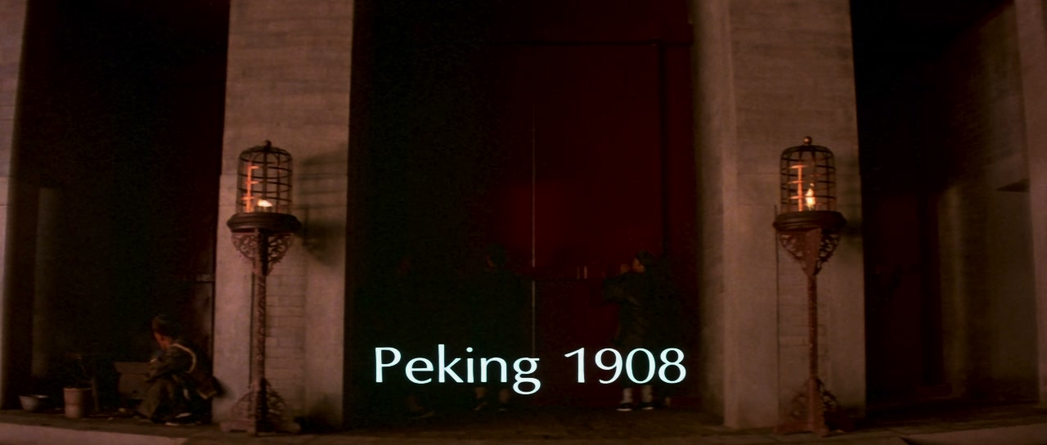
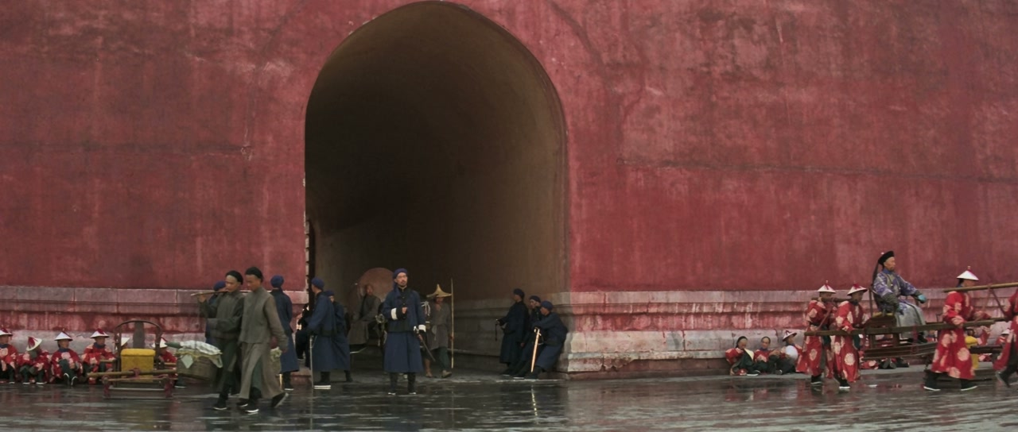
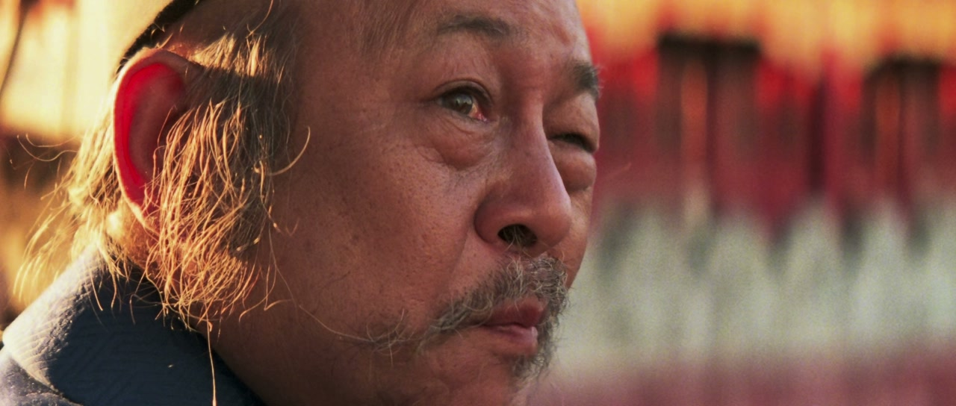
色彩怎样表现人生阶段？
红与进入回忆
绿色物件与外界知识
离宫与身份变化
从红色宫墙到绿色物件，外界逐渐进入生活
12
Notes:
讲者：B；预算：1.8分钟。
【讲述】
刚才A讲了人物怎样穿行在宫城里，我接着看颜色。摄影师Vittorio Storaro在创作自述中，谈到用颜色联系人生阶段，也举过绿色汽车和自行车的例子。我们看这些物件时，既能看到颜色，也能看到它们带来的外部生活。联系音乐时，可以比较两者的变化：画面由什么转向什么，声音的疏密、力度或音色有没有相应改变。这里的“音乐色彩”是一种形容声音质感的说法。它帮助我们描述感受，具体分析仍要落在画面和声音的变化上。
【排练备忘，不朗读】
HDR转SDR截图不能用于精确色值分析；摄影师颜色解释不是固定解码表。
【来源】
Vittorio Storaro (2017-12-07), Lisbon masterclass, PDF pp.10-11. https://www.academiadecinema.pt/wp-content/uploads/2018/04/MASTERCLASS-VITTORIO-STORARO-English_text.pdf

Slide 13
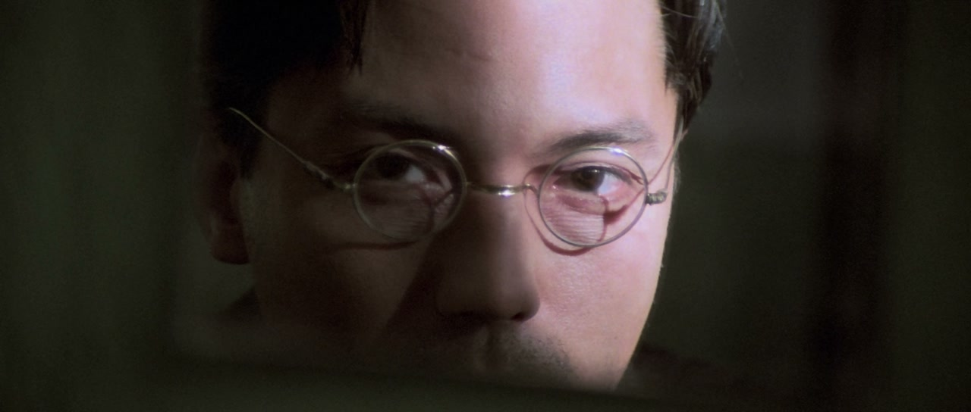
从1950年回到童年：转场怎样连起来？
画面跨越年代，声音怎样承接？
先找剪辑点，再听声音有没有延续
点击画面播放 02_首次回忆转场
13
Notes:
讲者：B；预算：2.1分钟。
【讲述】
影片没有按年龄从小到大顺着讲，而是不断从囚禁生活进入回忆。这一段从成年溥仪转向童年，我们先看45秒。【播放后】请先指出画面在哪儿发生时间变化，再听声音是在剪辑点改变，还是继续了一段。讲义把连接不同镜头、场面的音乐称为过渡音乐或连贯音乐，它能够帮助观众在心理上接上画面。声音跨过剪辑也是我们分析转场的一条线索。这就能回答思路里“同一段音乐怎么可能出现在不同年代”的疑问：影片可以用音乐组织回忆，观众听到的声音未必来自人物当时所在的现场。
【排练备忘，不朗读】
播放02，45秒；标记剪辑前后实际声源，再决定是否为过渡音乐或其他声音桥。
【来源】
Vittorio Storaro (2017-12-07), Lisbon masterclass, PDF pp.10-11. https://www.academiadecinema.pt/wp-content/uploads/2018/04/MASTERCLASS-VITTORIO-STORARO-English_text.pdf
本地课程讲义：归档中《电影音乐（第三部分）》PDF第25—39、55—57页；文本入口：整理资料/文字提取/电影音乐（第三部分）.md。

Slide 14
按讲义区分：声源、过渡与静默
现实性音乐／有源音乐：场景中的声源
功能性音乐／无源音乐：影片的叙述表达
过渡音乐：连接镜头和场面
静默：声音停顿形成的表达效果
14
Notes:
讲者：B；预算：1.7分钟。
【讲述】
这一页用讲义的几个词，把刚才的问题整理一下。第一，现实性音乐，也叫有源音乐，它来自场景中的声源；功能性音乐，也叫无源音乐，参与影片的叙述表达。判断时要看声音与故事空间的关系，乐器没有出现在镜头里，也可能只是声源在画外。第二，过渡音乐讲的是音乐怎样连接镜头或场面；更广义的声音桥还可以使用台词和音响。第三，讲义把静默解释为声音停顿产生的艺术效果。分析时，要说明是音乐退下了，还是人声、音响也发生了停顿。把这几个问题分开，转场就更容易说清楚。
【排练备忘，不朗读】
讲义第25—27页；声音桥为补充概念。无配乐不等于全部静默。可选11，枪声归属未核实。
【来源】
本地课程讲义：归档中《电影音乐（第三部分）》PDF第25—39、55—57页；文本入口：整理资料/文字提取/电影音乐（第三部分）.md。

Slide 15
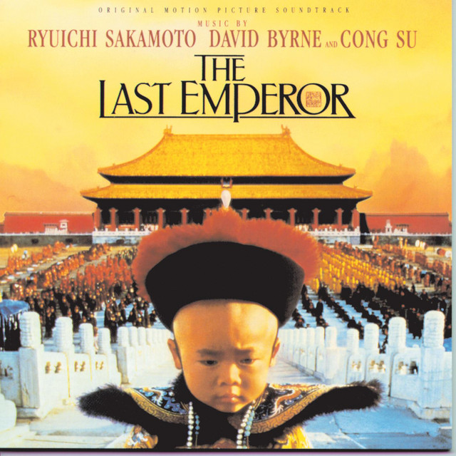
主题与变奏：什么相似，什么改变？
先听旋律、节奏和乐句的联系
再听音色、织体与力度的变化
相近的音乐材料，可以形成不同的表达
A Theme Variation 2
B Theme
点击封面播放对应原声摘录
15
Notes:
讲者：B；预算：2.2分钟。
【讲述】
讲义介绍主题音乐时，提到变奏、延展和紧缩等发展手法。下面用原声专辑里的Theme Variation 2和Theme做一次比较，分别听30秒和35秒。【播放后】大家先找相似的旋律走向或节奏，再说哪一段更疏朗、哪一段更紧张，这种感觉来自哪些声音。对我们来说，变奏这个概念最有用的地方，是让比较有了顺序：先找到材料之间的联系，再分析它怎样变化。这里比较的是两段专辑录音；它们在电影里出现的位置，仍要回到影片逐段核对。
【排练备忘，不朗读】
音频08为30秒，09为35秒；比较限专辑录音，不能直接证明影片cue的版本、先后或位置。
【来源】
Jonathan Broxton (2017-11-30), The Last Emperor. https://moviemusicuk.us/2017/11/30/the-last-emperor-ryuichi-sakamoto-david-byrne-and-cong-su/
本地课程讲义：归档中《电影音乐（第三部分）》PDF第25—39、55—57页；文本入口：整理资料/文字提取/电影音乐（第三部分）.md。

Slide 16
华丽的视听，会让我们更理解他吗？
Ebert：关注人物行动受到的限制
Thomson：宏大场面中的日常细节
Kempley：华丽形式与戏剧张力的距离
对人物的同情，如何影响我们的判断？
16
Notes:
讲者：B；预算：1.8分钟。
【讲述】
我们参考的评论对影片并没有一致看法。Ebert关注人物的行动怎样受到限制；Thomson提醒我们留意宏大场面中的日常细节；Kempley则对华丽形式能否带来足够的戏剧张力提出了批评。这些分歧让我们重新看前面的片段：当画面很壮观、人物又显得很小的时候，我们是更理解了他，还是更容易同情他？这种同情会不会影响我们对他后来选择的判断？带着这个问题，我们看最后一段：他回到故宫，再次面对曾经的龙椅。
【排练备忘，不朗读】
引述均为有归属的观点，不代表评论共识。
【来源】
Roger Ebert (1987-12-09), The Last Emperor. https://www.rogerebert.com/reviews/the-last-emperor-1987
David Thomson (2009-01-06), The Last Emperor, or The Manchurian Candidate. https://www.criterion.com/current/posts/556-the-last-emperor-or-the-manchurian-candidate
Rita Kempley (1987-12-17), The Last Emperor China Dull. https://www.washingtonpost.com/archive/lifestyle/1987/12/18/the-last-emperor-china-dull/a568b18d-564b-4ee2-a92d-9071cdda2546/
James Berardinelli, Last Emperor, The. https://www.reelviews.net/reelviews/last-emperor-the

Slide 17
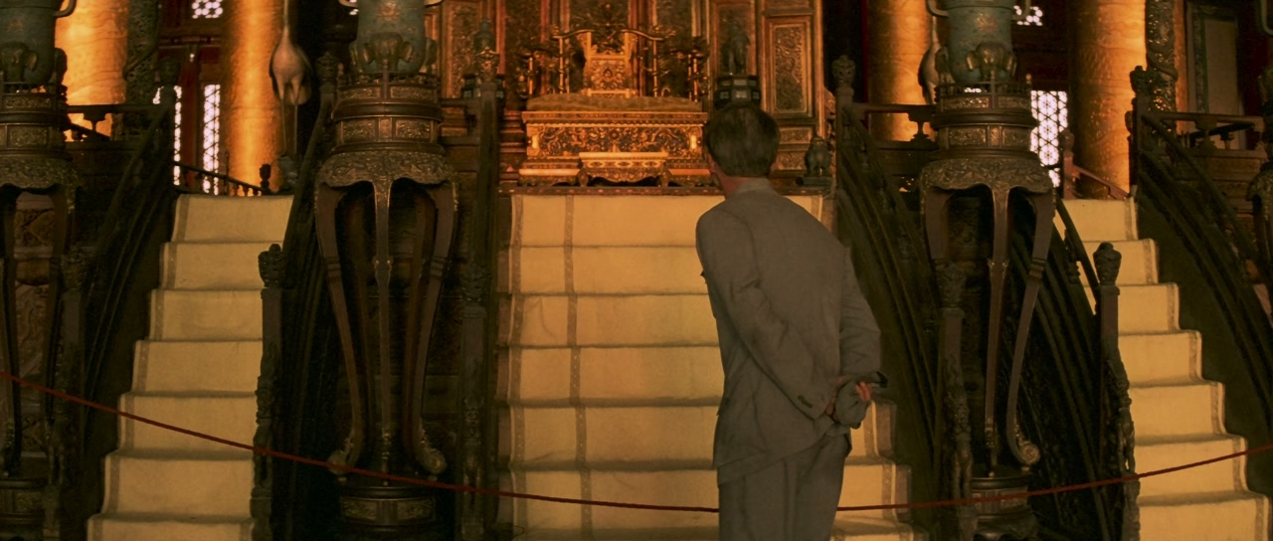
重返龙椅：怎样证明自己曾是皇帝？
昔日的皇帝，回到已向公众开放的宫殿
一个小物件，唤起了过去的身份
点击画面播放 13_龙椅与蝈蝈
17
Notes:
讲者：B；预算：2.8分钟。
【讲述】
晚年的溥仪回到已经开放的故宫，向孩子解释自己曾经是皇帝。请大家看这段对话，也听听结尾把注意力带向哪里。【播放后】回到开头的宫殿远景，同一座宫城还在，他与它的关系已经改变。从前，皇帝身份由周围的礼仪和秩序不断确认；现在，他需要向一个孩子说明自己的过去。龙椅旁的小物件把这段记忆重新带回来。这个结尾可以让人感到亲近，也可能带来失落。我们可以保留不同感受，再从具体画面和声音解释它们。
【排练备忘，不朗读】
播放13，92秒；不把蝈蝈情节当历史证据。
【来源】
Roger Ebert (1987-12-09), The Last Emperor. https://www.rogerebert.com/reviews/the-last-emperor-1987

Slide 18
从人物处境，听到音乐的作用
远景与宫门：呈现行动的限制
追逐与离开：比较不同的人物选择
台词、音响、音乐：共同组织叙事
声画关系：解释感受怎样形成
18
Notes:
讲者：A；预算：1.3分钟。
【讲述】
最后回到我们的主问题：声音怎样参与人物叙事？我们先从远景、宫门和人物动作看见行动的限制，再用追阿嬷、追婉容与文绣离开比较不同处境。音乐的情绪、节奏，以及它与台词和音响的关系，让这些动作带给观众不同的感受。按讲义的欣赏方法，情感体验是很重要的一步；继续分析时，我们还可以追问，这种体验由什么具体变化带来。这样回看片中的奔跑，我们既看人物有没有走出去，也看他能否决定自己的方向。下面想请大家用一个片段，说说自己的判断。
【排练备忘，不朗读】
【来源】
本地课程讲义：归档中《电影音乐（第三部分）》PDF第25—39、55—57页；文本入口：整理资料/文字提取/电影音乐（第三部分）.md。

Slide 19
你会用哪个细节说明自己的感受？
选一个片段，说一个画面和一个声音细节
它让你怎样理解人物当时的处境？
这种理解，会影响你对人物选择的评价吗？
19
Notes:
讲者：AB；预算：3分钟。
【讲述】
请大家先用十几秒想一想：今天哪一个片段最影响你对人物的理解？可以只说一个画面细节，再加一个声音细节。例如人物在画面中的大小、一句台词的位置、一次音乐变化。我们请两三位同学分享。如果感受不同，也可以比较各自注意到的细节。我们的展示就到这里，谢谢大家。
【排练备忘，不朗读】
等待约15秒，邀请2—3人；无人回答可回放05末尾20秒。留足教师追问时间。
【来源】

Slide 20
主要参考资料
Hillary Weston，坂本龙一访谈，Criterion，2017
Vittorio Storaro，里斯本大师课，2017，第10—11页
Roger Ebert，The Last Emperor，1987
David Thomson，Criterion专栏，2009
Jonathan Broxton，Movie Music UK配乐评论，2017
20
Notes:
讲者：AB；预算：0.2分钟。
【讲述】
这里列出主要创作者访谈、影评与配乐评论，完整链接见配套来源表。有关课程概念的表述，以课堂讲义为主要参照。
【排练备忘，不朗读】
本地原片约162分54秒，时间码仅适用于该资源。
【来源】
Hillary Weston (2017-06-01), Sonic Memories: A Conversation with Ryuichi Sakamoto. https://www.criterion.com/current/posts/4625-sonic-memories-a-conversation-with-ryuichi-sakamoto
Vittorio Storaro (2017-12-07), Lisbon masterclass, PDF pp.10-11. https://www.academiadecinema.pt/wp-content/uploads/2018/04/MASTERCLASS-VITTORIO-STORARO-English_text.pdf
Roger Ebert (1987-12-09), The Last Emperor. https://www.rogerebert.com/reviews/the-last-emperor-1987
David Thomson (2009-01-06), The Last Emperor, or The Manchurian Candidate. https://www.criterion.com/current/posts/556-the-last-emperor-or-the-manchurian-candidate
Jonathan Broxton (2017-11-30), The Last Emperor. https://moviemusicuk.us/2017/11/30/the-last-emperor-ryuichi-sakamoto-david-byrne-and-cong-su/

Slide 21
评论与课程参考
Diana，豆瓣《有哪些亮点和记忆点？》，2019
Rita Kempley，Washington Post，1987
James Berardinelli，ReelViews
Oliver Stone，1998影评，导演官方档案转载
课程《电影音乐》第三部分，第25—39、55—57页
21
Notes:
讲者：AB；预算：0.2分钟。
【讲述】
我们也参考了豆瓣评论和不同立场的影评。各篇的阅读范围、适用版本和采用方式，已在配套资料中标明。
【排练备忘，不朗读】
部分豆瓣材料只读到搜索摘录；Oliver Stone评论较长版本，不能用于当前选段定性。
【来源】
Diana (2019-08-23), 《末代皇帝》有哪些亮点和记忆点？ https://movie.douban.com/review/10433522/
Rita Kempley (1987-12-17), The Last Emperor China Dull. https://www.washingtonpost.com/archive/lifestyle/1987/12/18/the-last-emperor-china-dull/a568b18d-564b-4ee2-a92d-9071cdda2546/
James Berardinelli, Last Emperor, The. https://www.reelviews.net/reelviews/last-emperor-the
Oliver Stone (1998), An Epic That Gets Better as It Gets Longer, official archive reprint. https://bernardobertolucci.org/diary/oliver-stone-sullultimo-imperatore/?lang=en
本地课程讲义：归档中《电影音乐（第三部分）》PDF第25—39、55—57页；文本入口：整理资料/文字提取/电影音乐（第三部分）.md。

Slide 22
备用片段
童年奔跑 00:27:05—00:28:05
自行车 00:53:05—00:54:05
枪声附近转场 02:20:35—02:21:05
重访远景 02:35:15—02:36:05
22
Notes:
讲者：AB；预算：0分钟。
【讲述】
这一页保留童年奔跑、自行车、枪声附近转场和重访远景的片段入口。答疑时可按问题选择回放。
【排练备忘，不朗读】
备用，不计入主讲预算。
【来源】

Slide 23
答疑时回到哪些问题？
音画同步：同步的是情绪、节奏还是动作？
主题变奏：旋律联系与编配变化分别是什么？
静默：哪一层声音发生了停顿？
人物评价：电影呈现了什么，又省略了什么？
23
Notes:
讲者：AB；预算：0分钟。
【讲述】
如果进一步讨论，我们会回到这些具体问题：同步发生在哪一层，主题音乐有什么可辨认的联系，哪一种声音停下了，以及影片怎样选择人物的经历来讲述。
【排练备忘，不朗读】
备用。具体乐器、调式、cue起止未经确认时说明尚未核实。
【来源】
本地课程讲义：归档中《电影音乐（第三部分）》PDF第25—39、55—57页；文本入口：整理资料/文字提取/电影音乐（第三部分）.md。

